Slide 1
人工智慧的
歷史與現況

Slide 2
人工智慧開始出名的幾次歷史新聞事件
1997 年IBM 的超級電腦「深藍」曾擊敗世界西洋棋棋王，
2016年，具備AI 能力的AlphaGo 於圍棋人機大戰中以4:1 戰勝韓國職業棋士李世乭，
2017年更以3:0 完勝世界圍棋冠軍中國棋士柯潔。
這兩場經典棋賽無疑宣告機器的思考能力已可超越人類大腦的思考能力

Slide 3
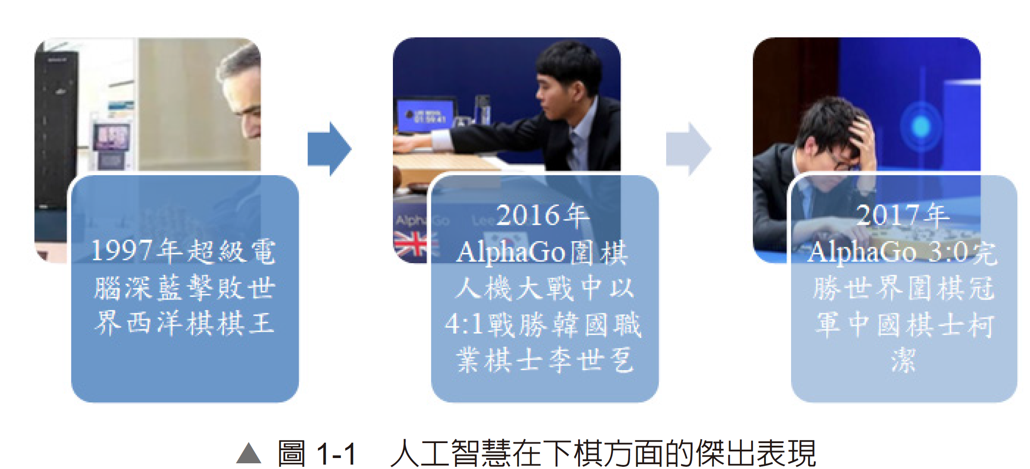
https://www.youtube.com/watch?v=kbyg8qqqosM

Slide 4
手機人臉辨識
iPhone X 手機中搭載Face ID 人臉辨識系統，主要用於進行身分驗證，可應用在手機解鎖上。
華碩、三星、Google、HTC、小米、華為、OPPO 及VIVO 等手機大廠，
也陸續發表支援人臉辨識功能的智慧型手機。

Slide 5
國內第一個建置在LINE 和Facebook的 智能客服機器人：玉山小i
AI 智慧金融客服
(1).玉山小i：
玉山銀行於2017 年推出國內第一個建置在LINE 和Facebook 的「玉山小i 隨身金融顧問」
成為國內人工智慧應用在金融科技領域的重要里程碑
https://www.youtube.com/watch?app=desktop&v=-Rm4y79TIMg
(2).台新銀行推出：「台新Rose」、
(3).中國信託銀行推出：「中信小C」
(4).國泰世華銀行推出：「國泰阿發」

Slide 6
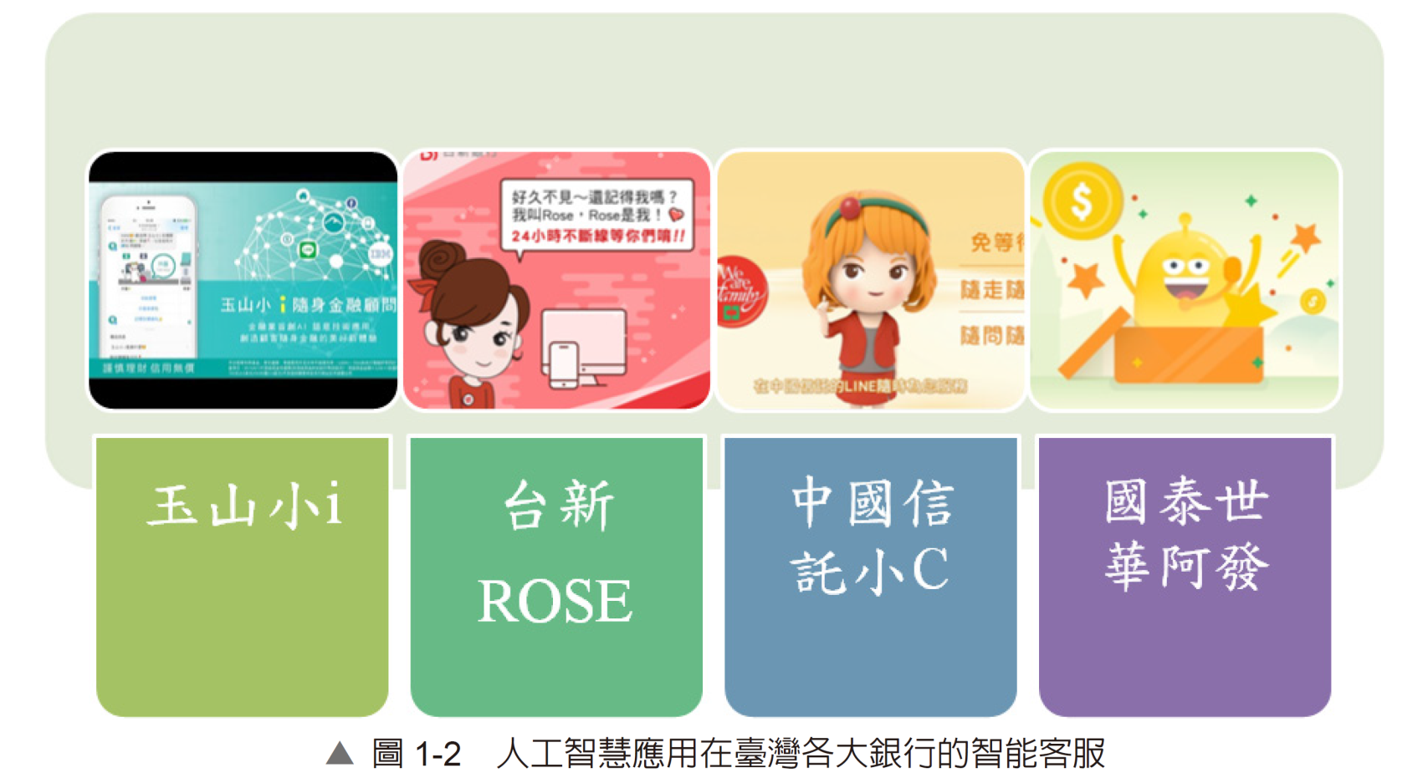

Slide 7
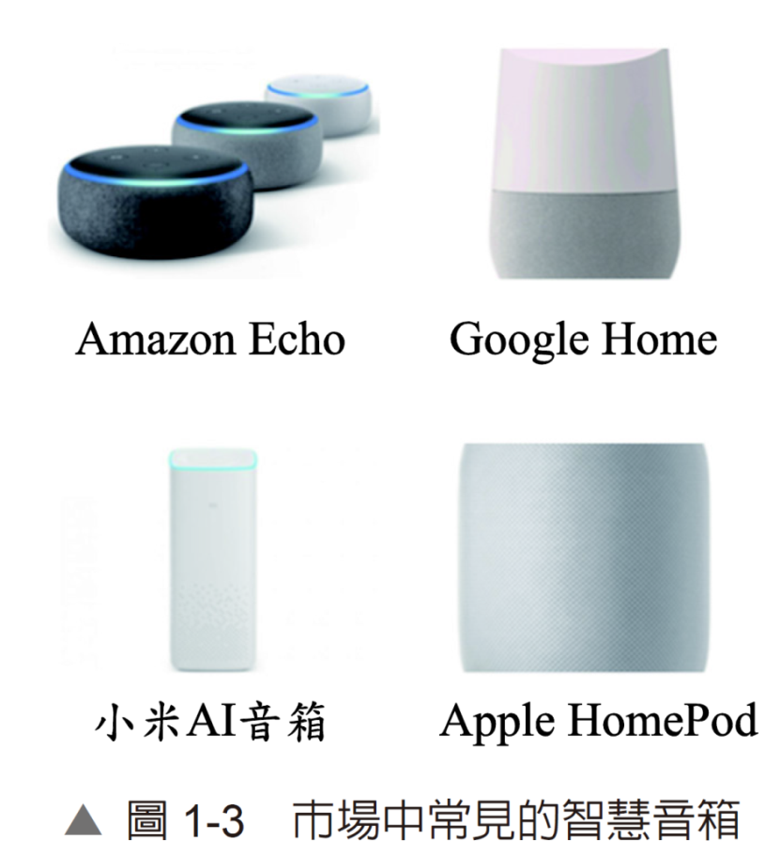
AI 智慧音箱
AI 智慧音箱
Amazon Echo、Google Home、小米AI 智慧音箱、Apple HomePod，
在智慧家庭的應用上扮演了很重要的角色。
https://www.youtube.com/watch?app=desktop&v=zmhcPKKt7gw
https://www.youtube.com/watch?v=OKHZ00xdiGE
https://www.youtube.com/watch?app=desktop&v=r0iLfAV0pIg
https://www.youtube.com/watch?app=desktop&v=it4AYW6F41Q

Slide 8
聊天機器人：微軟小冰
微軟小冰：可以『主持，創作詩詞』
微軟在2014 年推出稱為「小冰」的AI 聊天機器人，
它和馬來西亞歌手四葉草合唱的《好想你》便是人類和AI，機器人合唱的創舉，
小冰出版自己的創作詩集《陽光失了玻璃窗》
https://www.youtube.com/watch?app=desktop&v=Hfd1xUZdIXM&t=19s

Slide 9
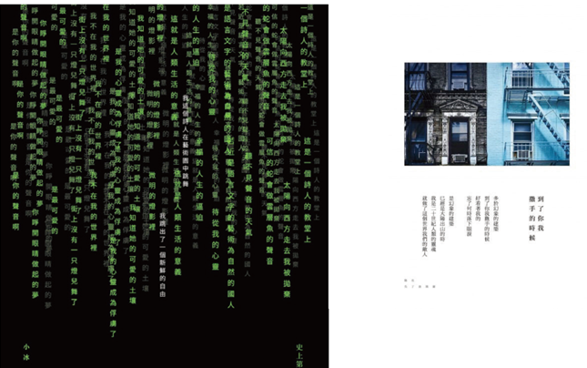
微軟小冰的創作詩詞

Slide 10
無人商店
Amazon Go的無人商店
https://www.youtube.com/watch?app=desktop&v=EWUA-9QkZxo
沃爾瑪(Walmart)推出人工智慧零售店
https://www.youtube.com/watch?v=rPgEbPvjxv0

Slide 11
無人車上路
Google 在2009 年開始一個稱為Waymo 的計畫，
研發出來的無人駕駛汽車於2012 年取得一張合法車牌，
自駕車必須能夠自主辨識車輛、行人、號誌、樹木及障礙物的能力

Slide 12
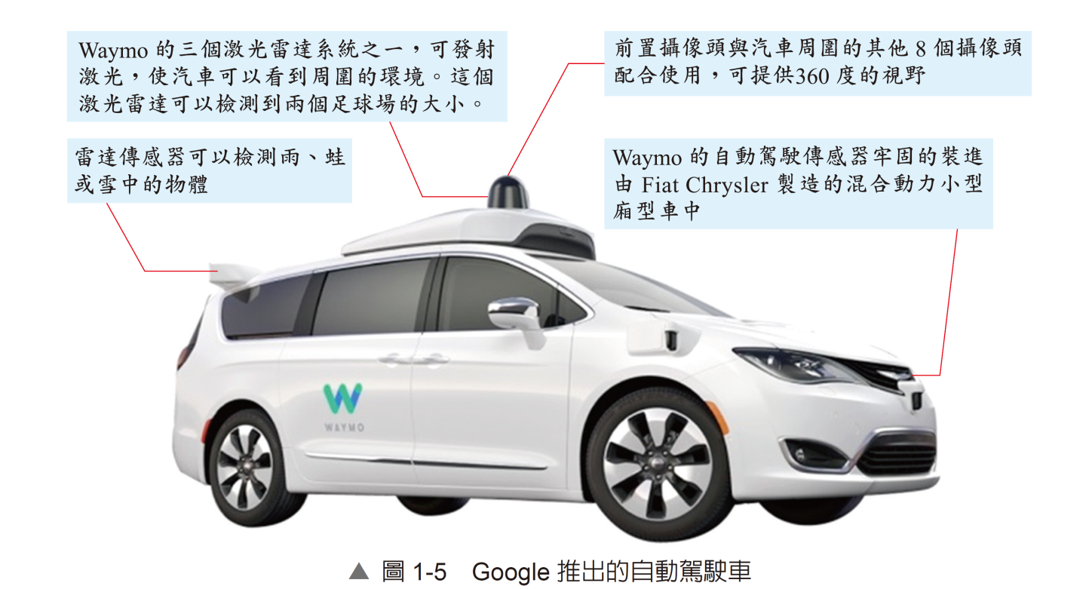

Slide 13
天網系統智能監控
利用人臉辨識等人工智慧技術建立一個稱為「天網」的全國監控系統。
演唱會現場逮捕逃犯，
BBC的記者為了挑戰天網系統的能力，而與中國政府進行一項實驗，結果記者約7分鐘後就被公安攔下。
https://www.youtube.com/watch?v=pNf4-d6fDoY

Slide 14
AI 廚師烹飪（AI機器人）
日本Hot Snack Robot動作フロ
https://www.youtube.com/watch?app=desktop&v=joFQh_aE5iw&feature=youtu.be
日本九州豪斯登堡用 協做型機器人 Universal Robots製作章魚燒
https://www.youtube.com/watch?v=v4RPNgYd_GM

Slide 15
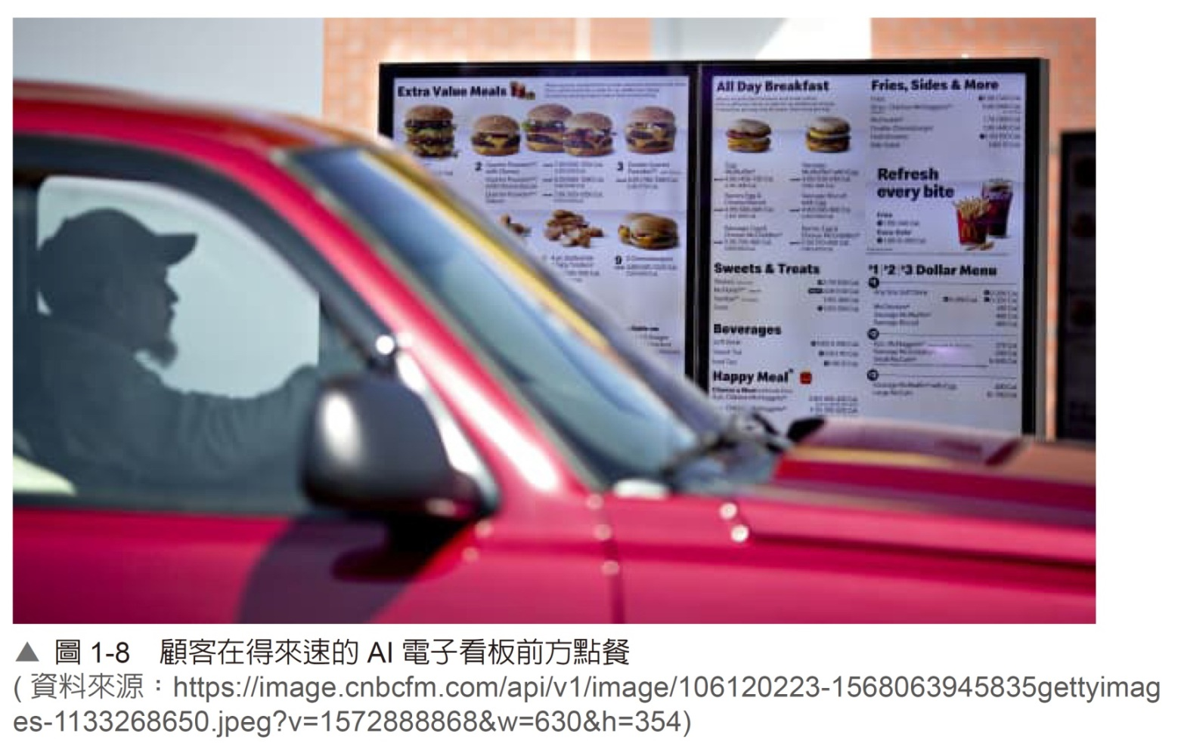
麥當勞得來速點餐
麥當勞他們正打算把語音辨識技術導入得來速服務中，顧客對著具有語音辨識的電子看板點自己想要的東西，可以彙整以往的商品銷售數據、天氣、當地交通等資訊，並推薦顧客當下適合的餐點。

Slide 16
人工智慧的
歷史與發展

Slide 17
人工智慧的
誕生期

Slide 18
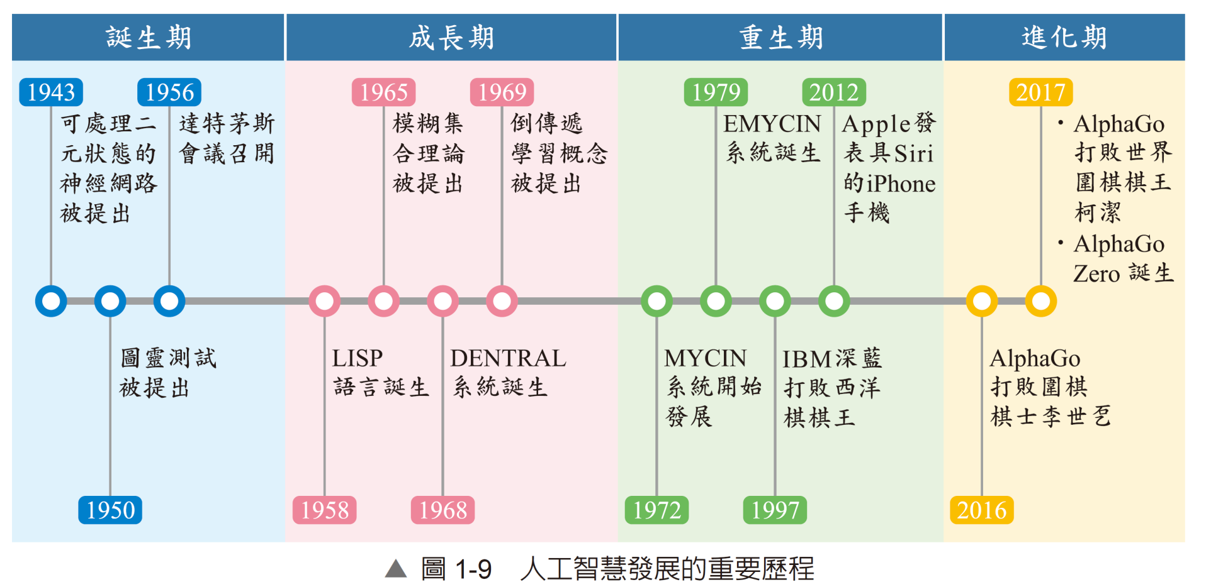
人工智慧的歷史與發展
人工智慧發展歷程概分為誕生期、成長期、重生期、進化期四個階段

Slide 19
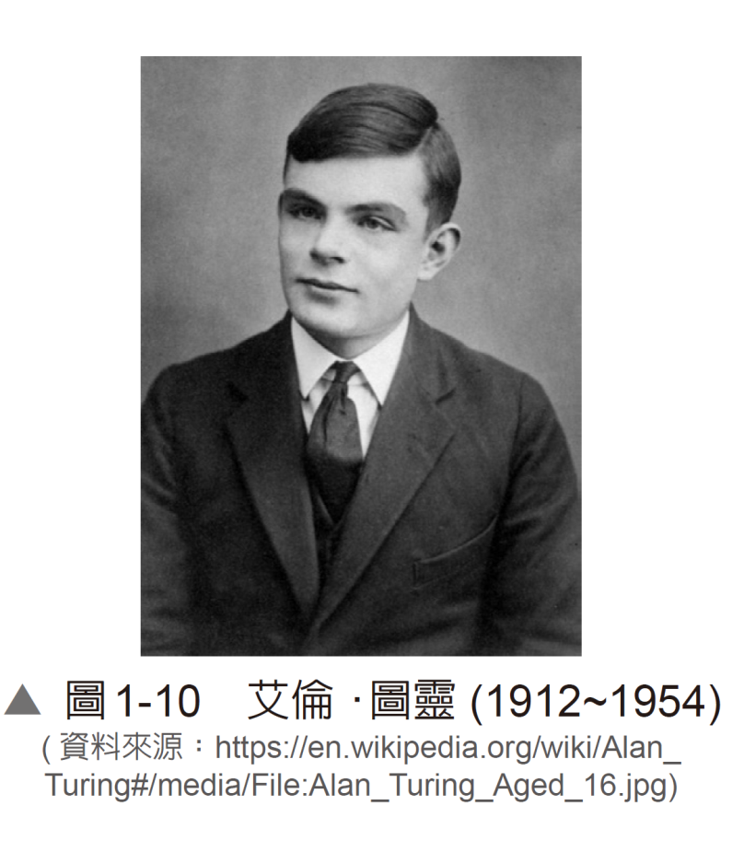
人工智慧的誕生期
艾倫．圖靈提出一個稱為「圖靈測試」(Turing Test) 的試驗方法

Slide 20
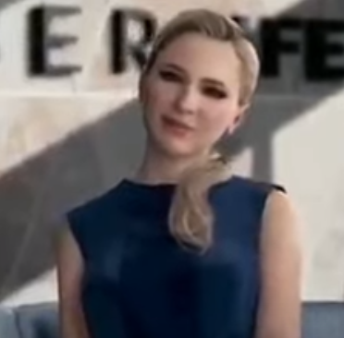
歷史上第一位通過圖靈測試的案例
歷史上第一位通過圖靈測試的案例：仿生人
使用技術：自然語言處理：Natural Language Processing， NLP
https://www.youtube.com/watch?v=hCzsEgdxNBg

Slide 21
神經網絡模型的誕生期
沃倫．麥卡洛克(Warren McCulloch) 和沃爾特·皮茨(Walter Pitts) 兩位科學家，提出二元狀態神經元(Neuron) 的概念，以及具備學習能力的神經網路(Neural Network) 架構。

Slide 22
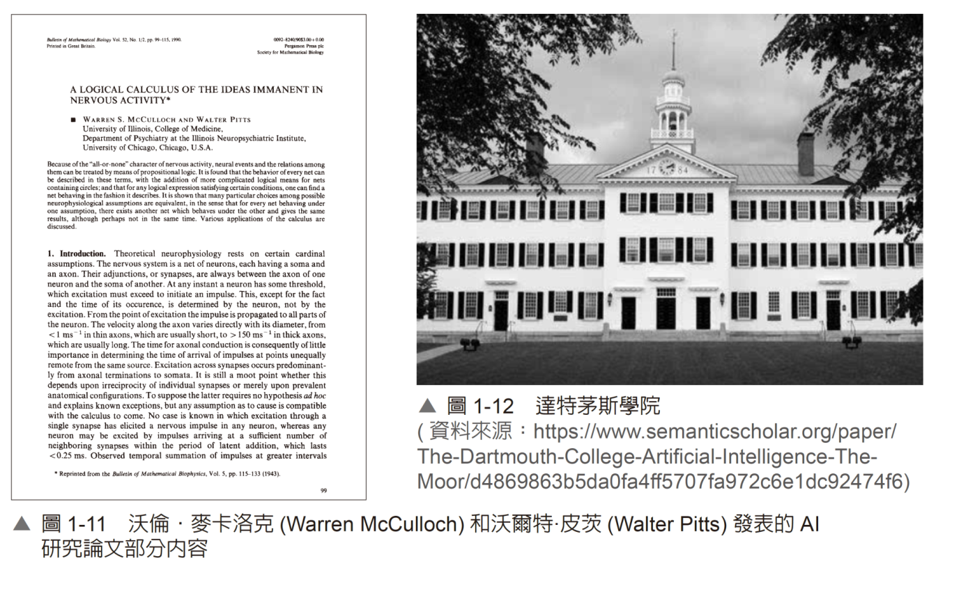
人工智慧的誕生期
1956年達特茅斯會議正式將「人工智慧」定義為一個新學科。

Slide 23
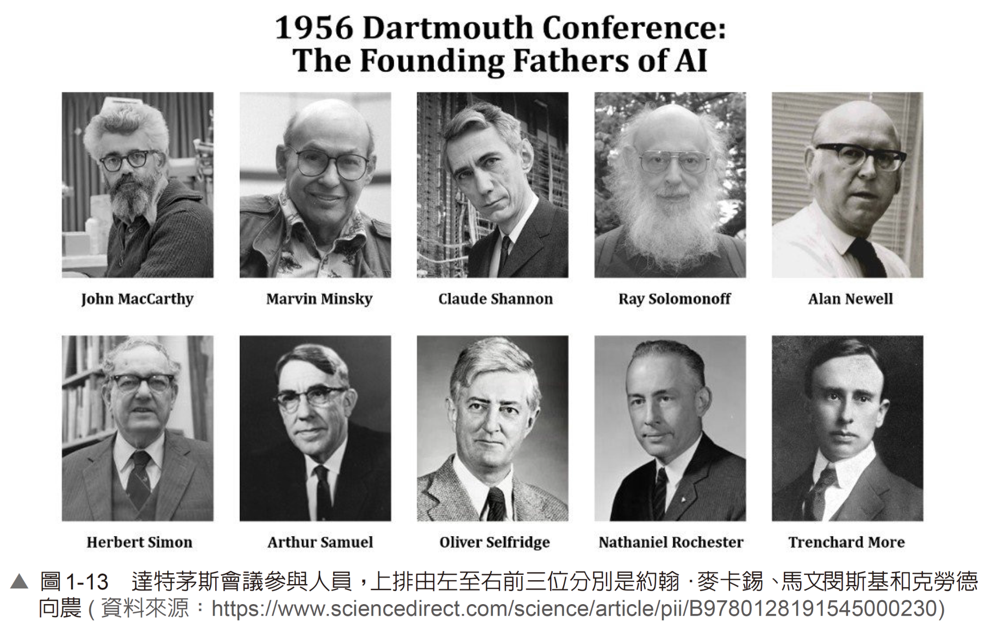
人工智慧之父(1956年的達特茅斯會議)

Slide 24
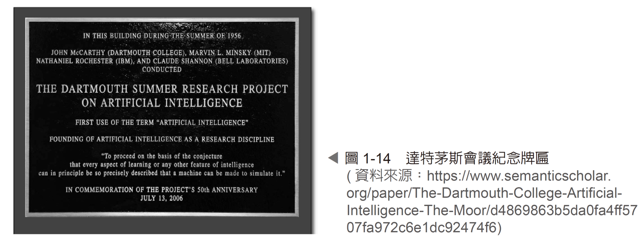
達特茅斯紀念牌匾

Slide 25
人工智慧的
成長期

Slide 26
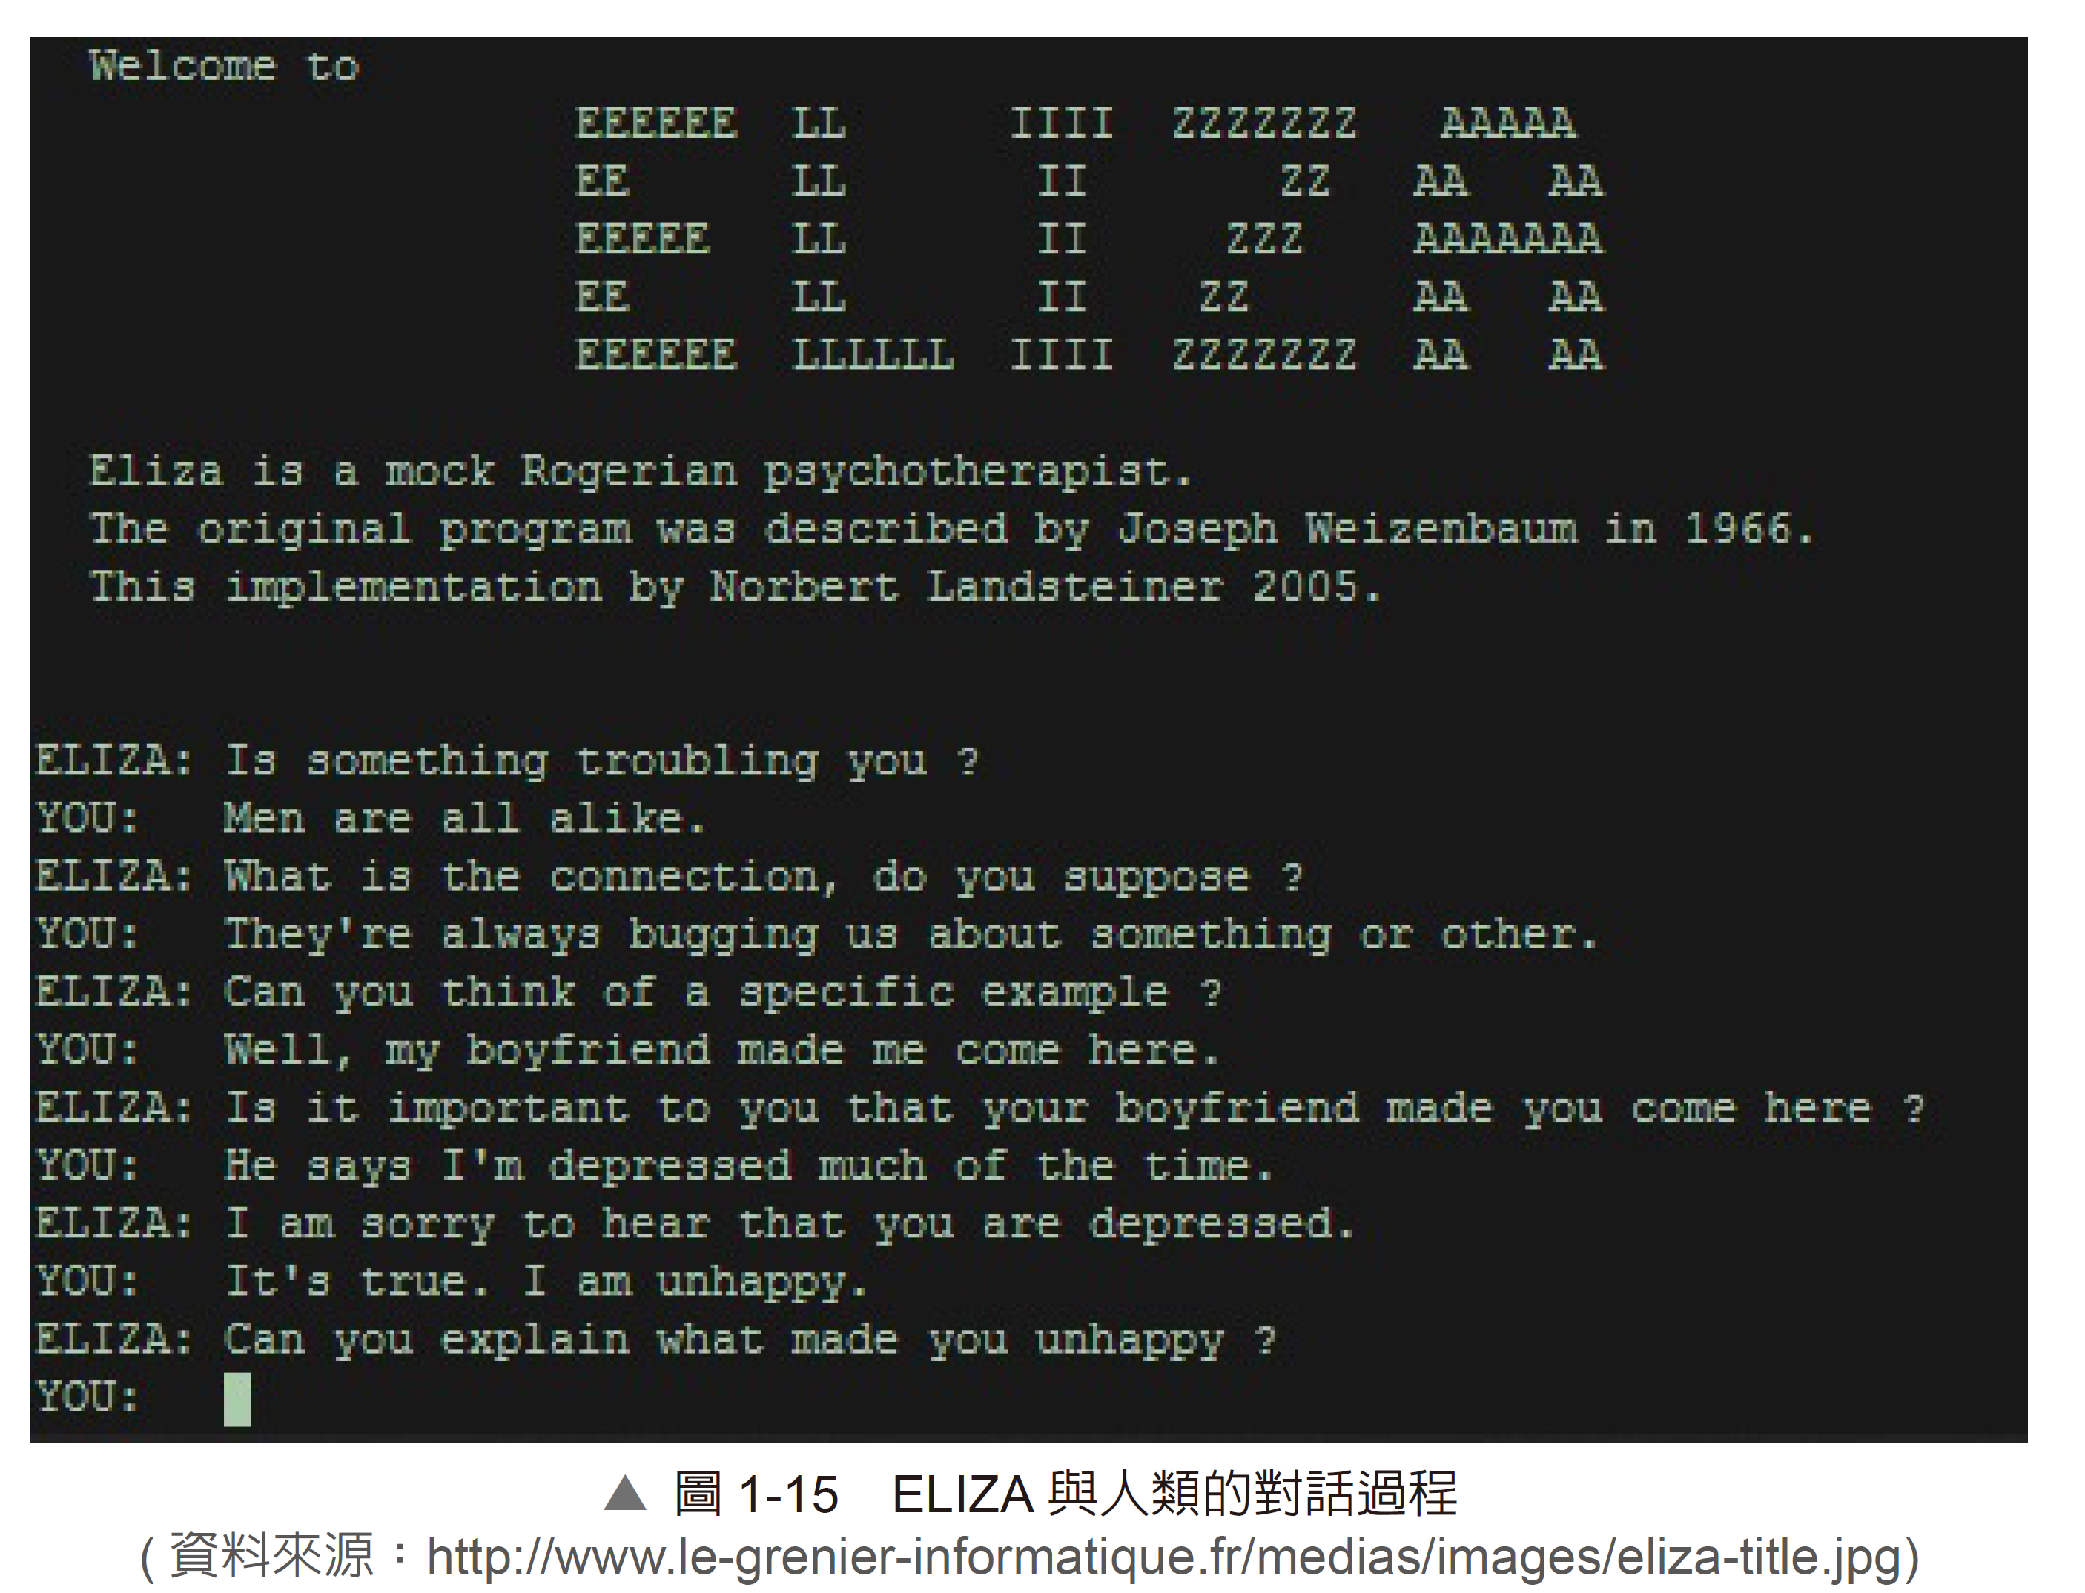
LISP的程式語言：聊天機器人的始祖
約翰．麥卡錫發展出一套稱為LISP的程式語言。ELIZA的對話程式，
它可以說是目前對話型聊天機器人的始祖。

Slide 27
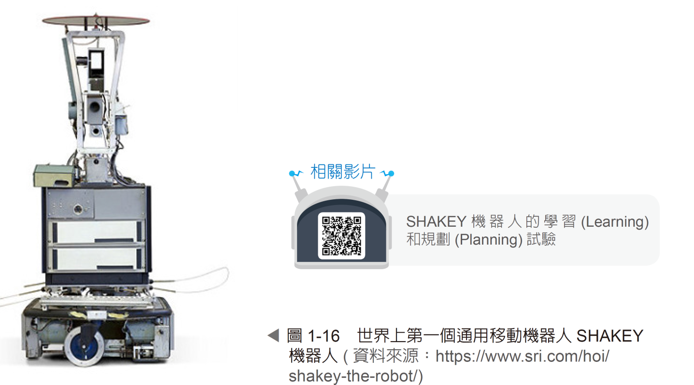
世界上第一個通用移動機器人SHAKEY
https://www.youtube.com/watch?v=7bsEN8mwUB8

Slide 28
，世界上第一個成功的專家系統
DENTRAL是由LISP 語言撰寫，
利用規則(Rule)表示領域專家的化學分析專家系統，
世界上第一個成功的專家系統。

Slide 29
人工智慧的
重生期

Slide 30
專家系統
專家系統，繼續發展
MYCIN
是一個使用規則推論引擎寫的專家系統

Slide 31
運算法的大量發明使用
各種演算法的發明與使用：
『模糊理論』主要是將問題中的模糊概念以量化方式處理。
各種『機器學習』演算法
深度學習(Deep Learning)的概念也在當時被提出
發展出倒傳遞學習(Back-propagation Learning)技術，
這個技術也衍生出目前被廣泛應用的卷積神經網路(Convolutional Neural Network，CNN)

Slide 32
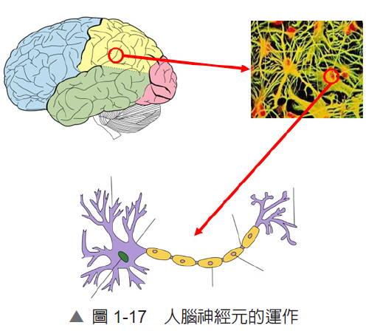
深度學習

Slide 33
人工智慧的
進化期

Slide 34
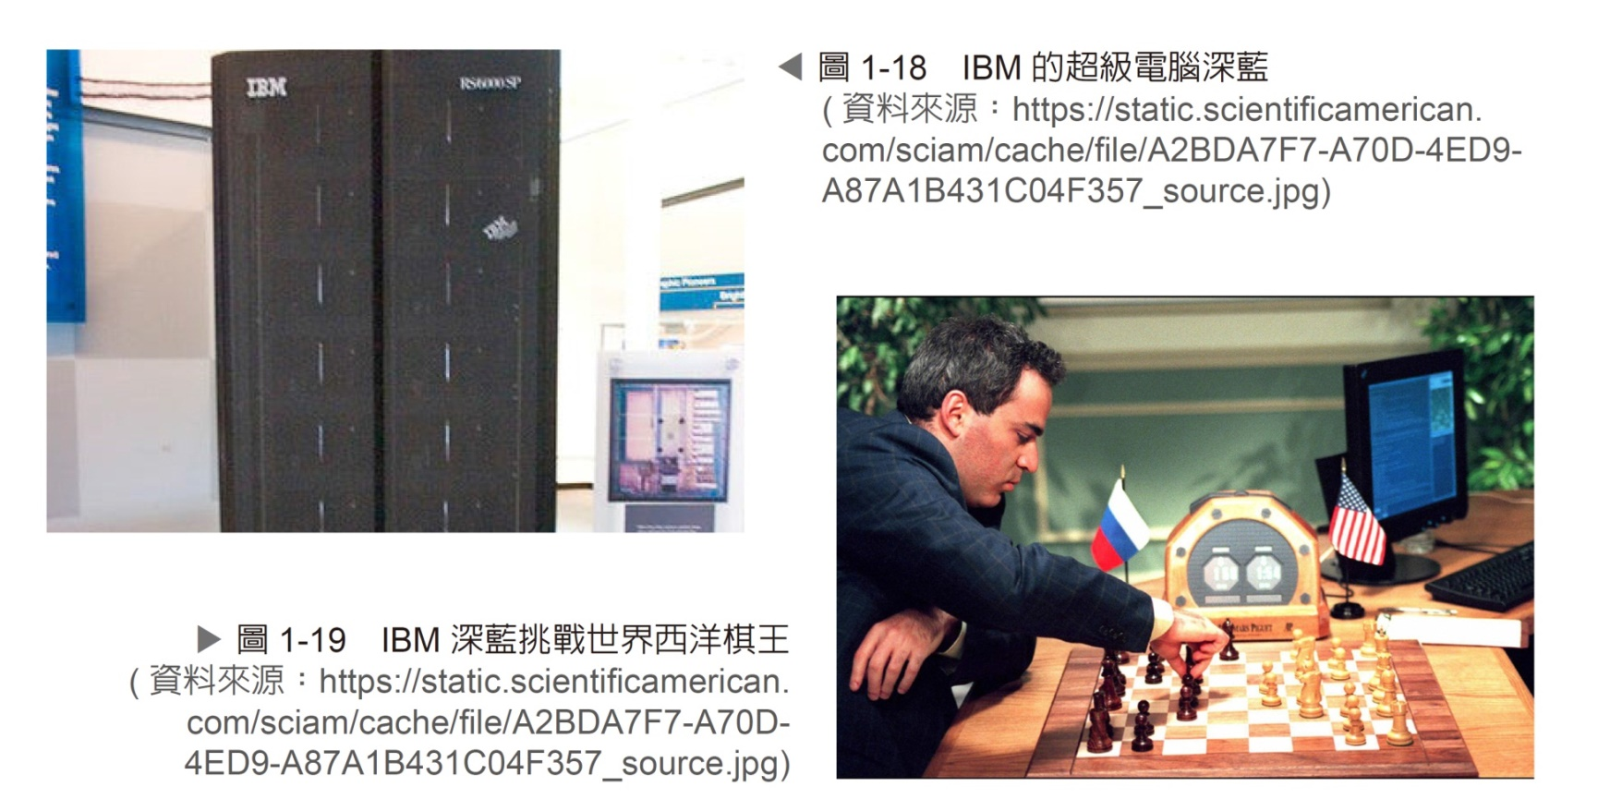
IBM的深藍，打敗世界西洋棋棋王
1997 年IBM 發展一個超級電腦「深藍」(Deep Blue)，打敗當時世界西洋棋棋王加里．卡斯帕洛夫(Garry Kasparov)

Slide 35
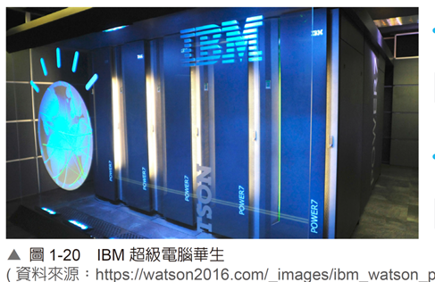
IBM超級電腦華生
超級電腦「華生」，參加益智問答節目「Jeopardy!」與人類進行問題搶，得到冠軍，https://www.youtube.com/watch?app=desktop&v=P18EdAKuC1U

Slide 36
語音助理
Apple公司也開始將Siri語音助理軟體搭載在智慧型手機內，其中第一款發售的是iPhone 4s
https://www.youtube.com/watch?v=agzItTz35QQ

Slide 37
AlphaGo → AlphaGo Master
AlphaGo 以4比1的成績擊敗南韓頂尖職業棋士李世乭
https://www.youtube.com/watch?app=desktop&v=WIZH61sODNI&feature=youtu.be
進化版的AlphaGo(或稱為AlphaGo Master) 挑戰世界圍棋棋王柯潔，又以3比0獲得壓倒性的勝利
https://www.youtube.com/watch?v=faTYy1J5c5s

Slide 38
AlphaGo → AlphaGo Master → AlphaGo Zero
AlphaGo Zero
不參考過去的棋譜
僅透過與自己對奕的強化學習(Reinforcement Learning) 方式進行自我訓練，其成效非常驚人。
https://www.youtube.com/watch?app=desktop&v=wpPeO_9pXkU&feature=youtu.be

Slide 39
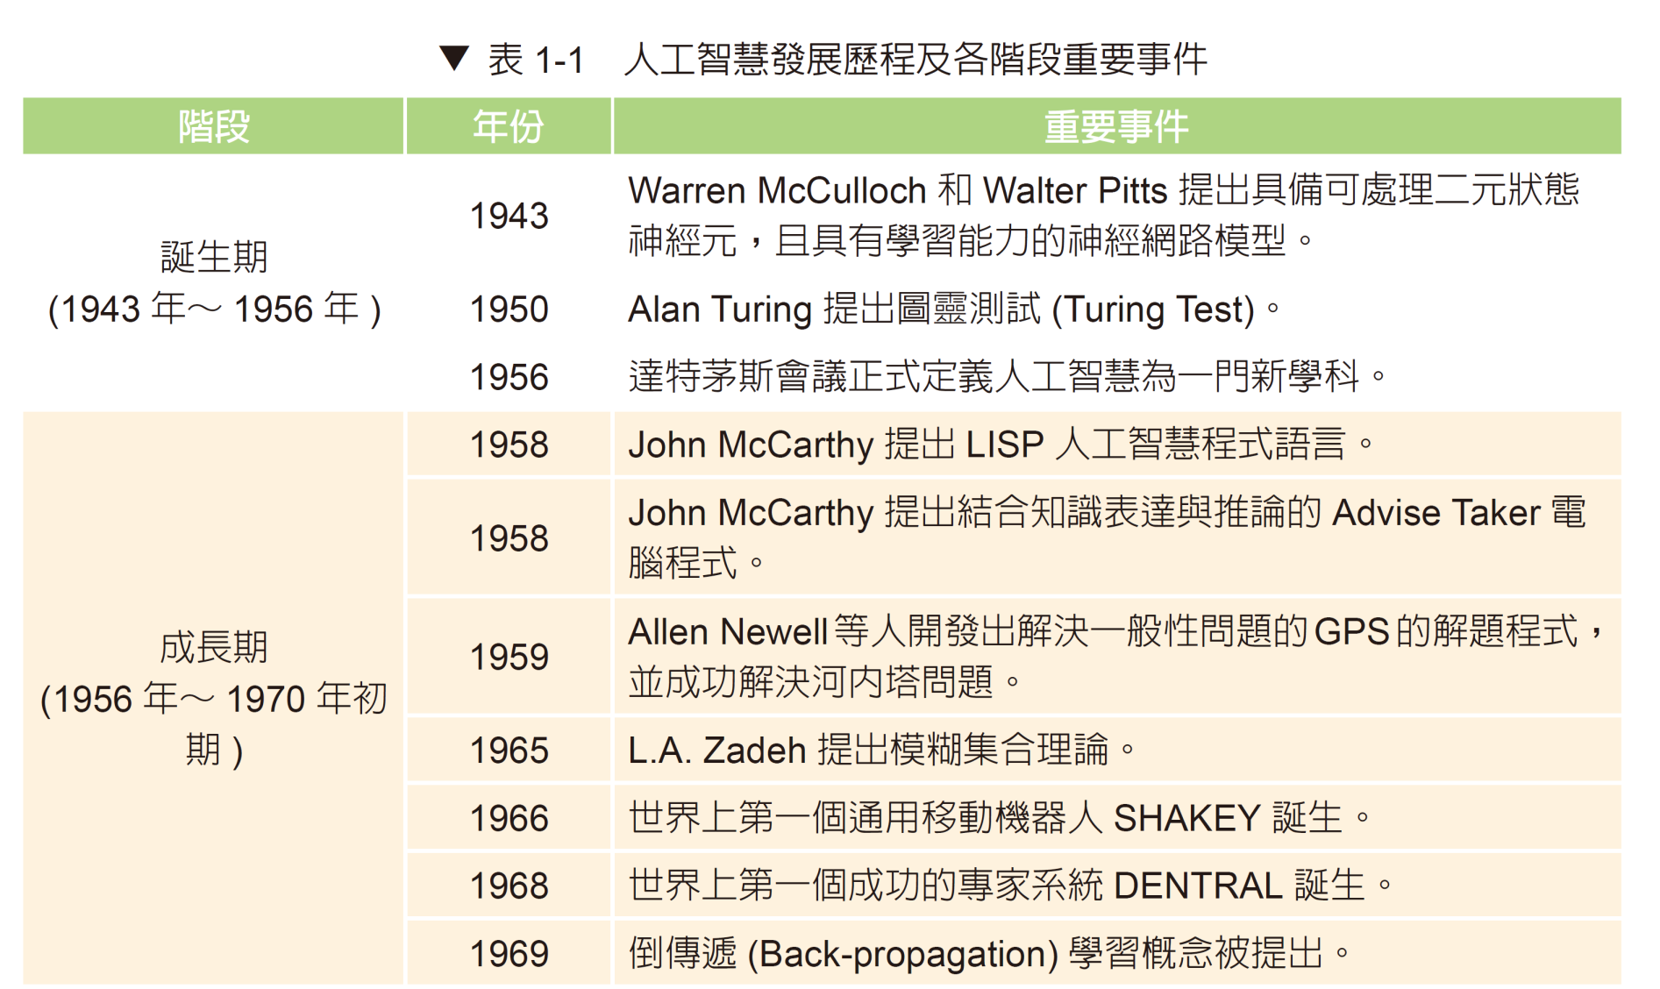

Slide 40
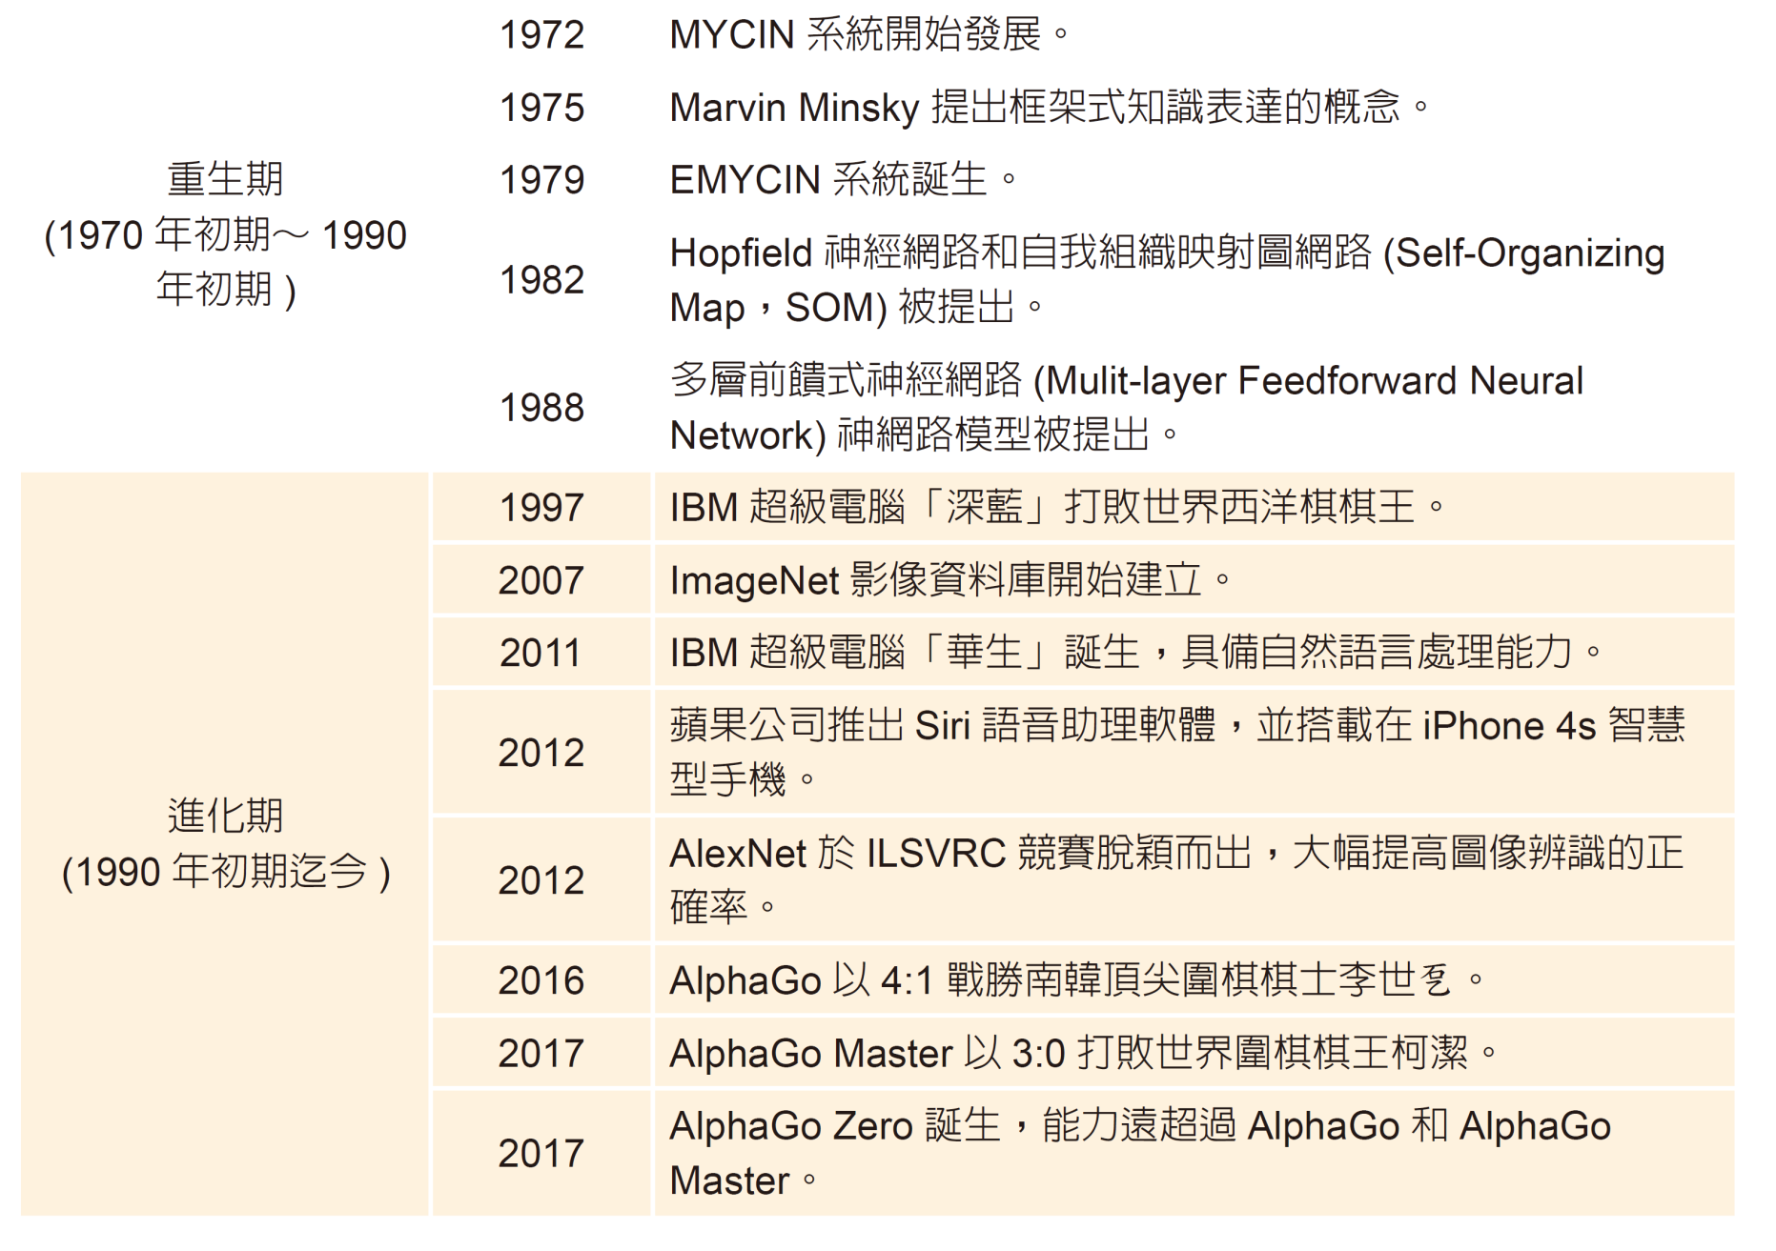
(續)

